Slide 1
期末報告
數據科學概論
統研一 陳芃辰

Slide 2
https://www.ypppt.com/
目錄
CONTENTS
資料介紹
Data Description
探索式資料分析
Exploratory Data Analysis
迴歸分析
Regression
分類樹
Classification

Slide 3
01
資料介紹

Slide 4
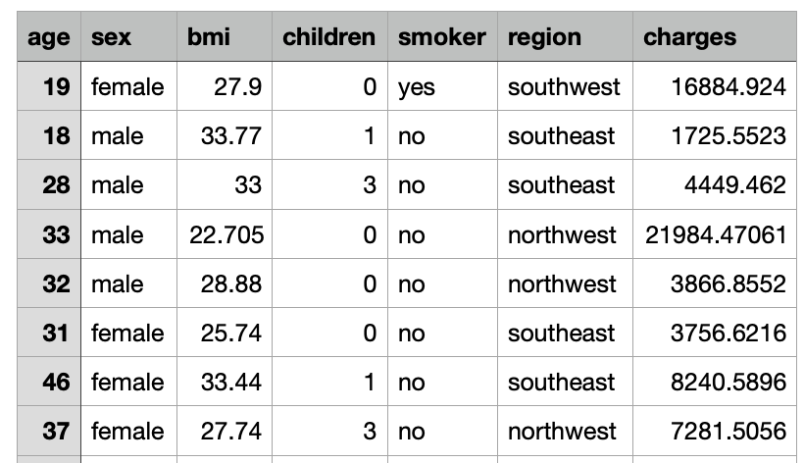
資料簡介
Data Description
Medical Cost Personal Dataset

Slide 5
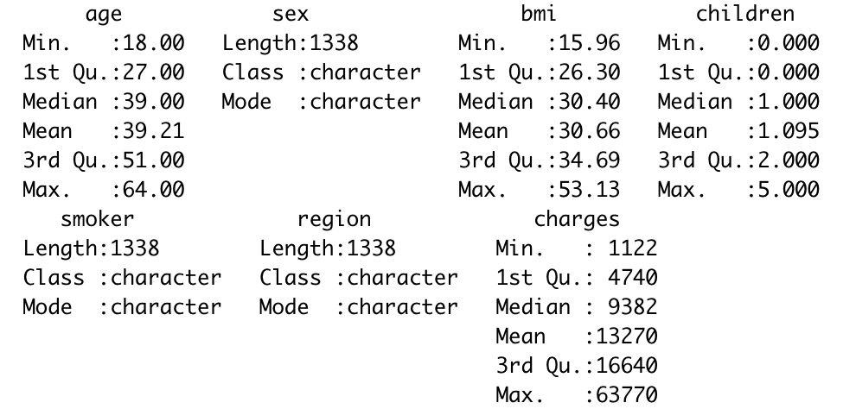
資料檢查
Data Description
Medical Cost Personal Dataset

Slide 6
02
探索式資料分析
直方圖
散佈圖
Violin Plot
箱型圖

Slide 7
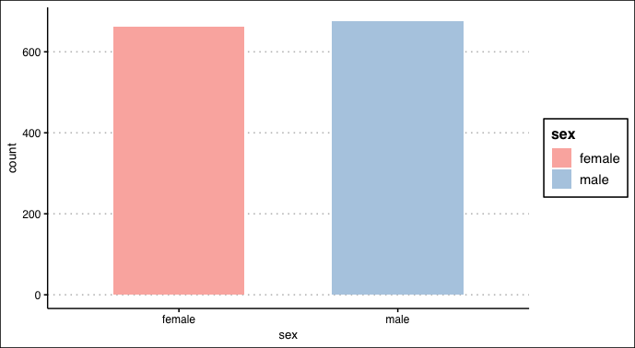
探索式資料分析
Exploratory Data Analysis
Gender Distribution

Slide 8
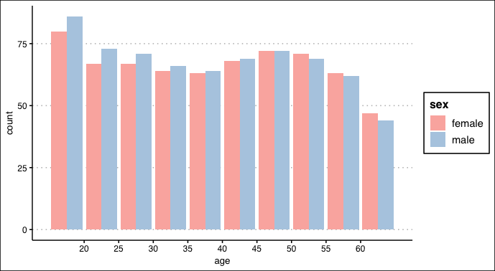
探索式資料分析
Exploratory Data Analysis
Age Distribution
二十歲以下人口較多，但是男女歲數的分佈算蠻平均的

Slide 9
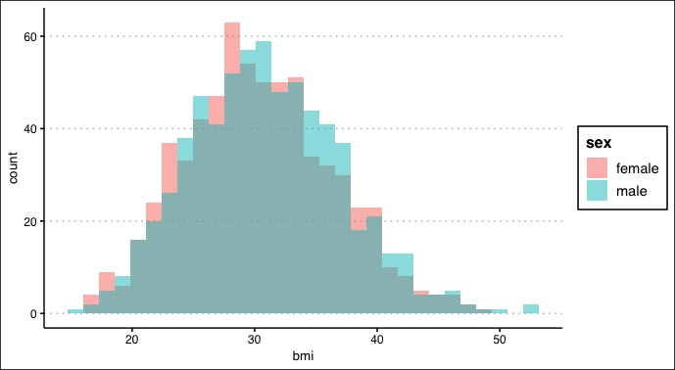
探索式資料分析
Exploratory Data Analysis
BMI Distribution
男生的BMI分佈相較女生30以上的人口較多

Slide 10
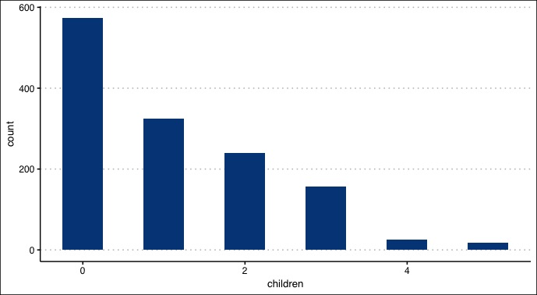
探索式資料分析
Exploratory Data Analysis
Children Distribution

Slide 11
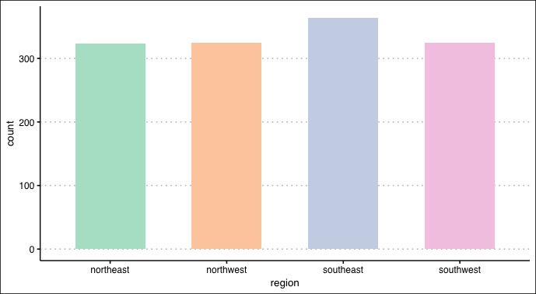
探索式資料分析
Exploratory Data Analysis
Region Distribution

Slide 12
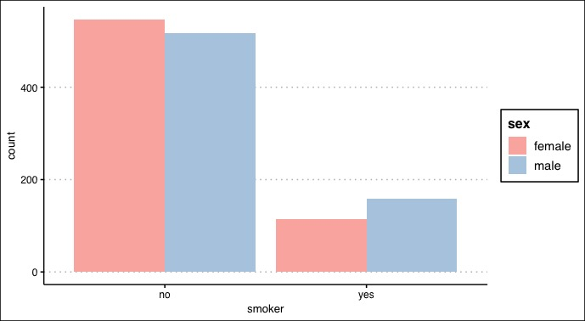
探索式資料分析
Exploratory Data Analysis
Smoker Distribution

Slide 13
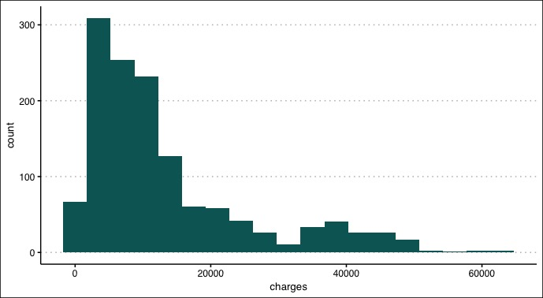
探索式資料分析
Exploratory Data Analysis
Charges Distribution

Slide 14
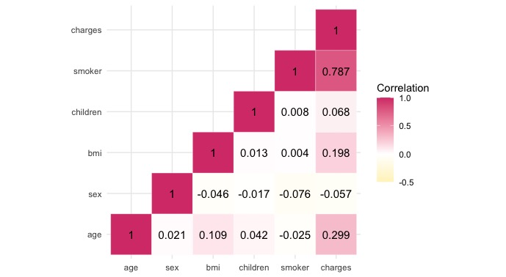
探索式資料分析
Exploratory Data Analysis
Correlation Table

Slide 15
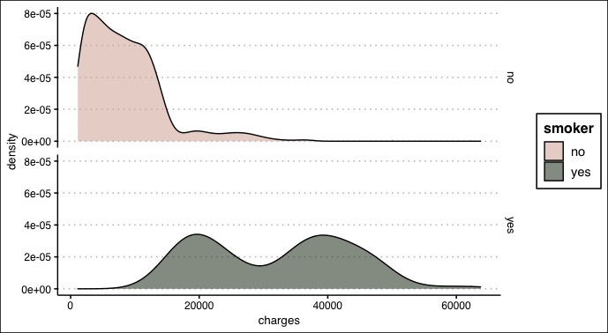
探索式資料分析
Exploratory Data Analysis
有沒有抽菸保費差距很大

Slide 16
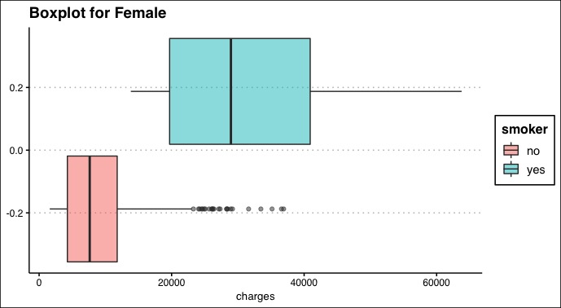
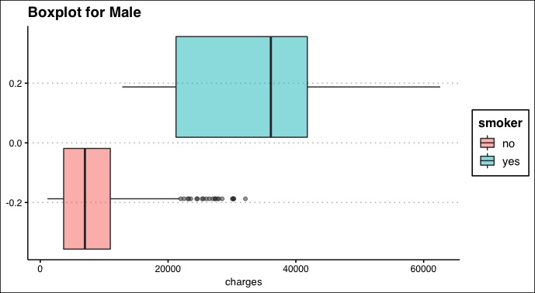
探索式資料分析
Exploratory Data Analysis
拆開兩個性別觀察

Slide 17
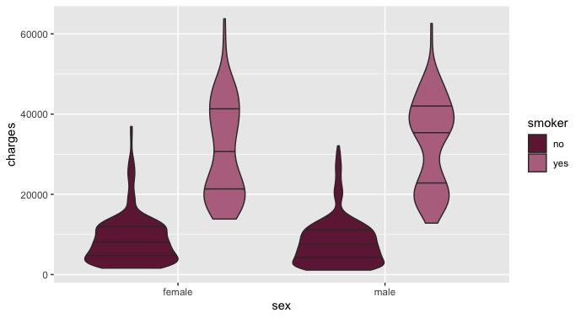
探索式資料分析
Exploratory Data Analysis

Slide 18
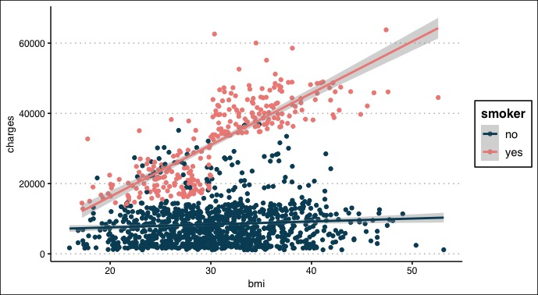
探索式資料分析
Exploratory Data Analysis

Slide 19
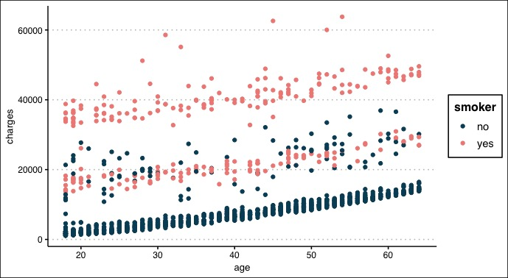
探索式資料分析
Exploratory Data Analysis

Slide 20
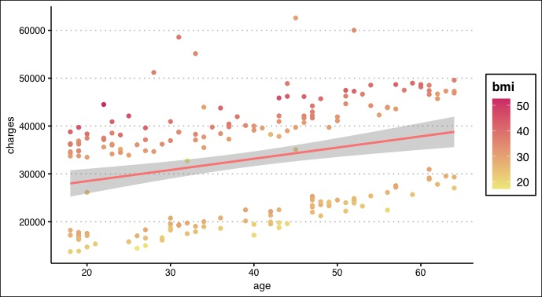
探索式資料分析
Exploratory Data Analysis

Slide 21
03
迴歸分析

Slide 22
探索式資料分析
Exploratory Data Analysis
data | row | Smoker_yes
data | 1338 | 274
Training Data | 937 | 192
Testing Data | 401 | 82
將Data切成Training Data與Testing Data

Slide 23
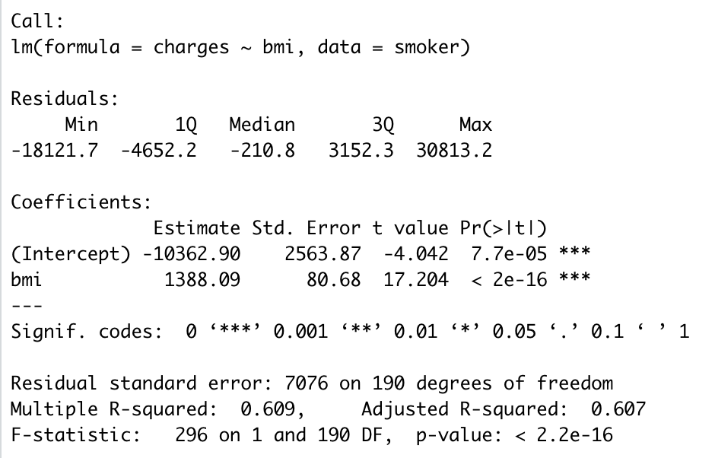
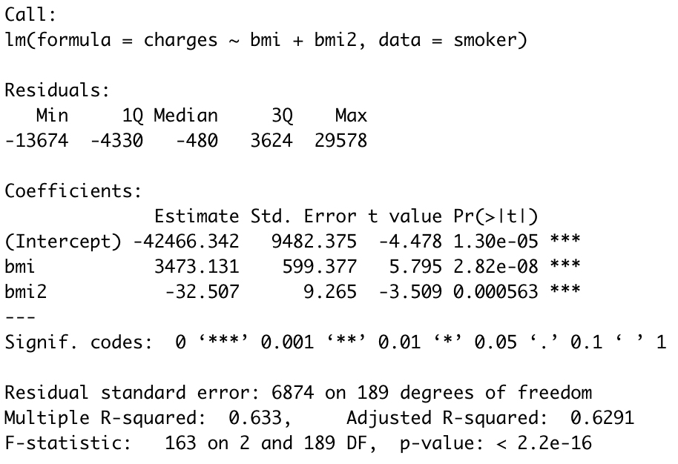
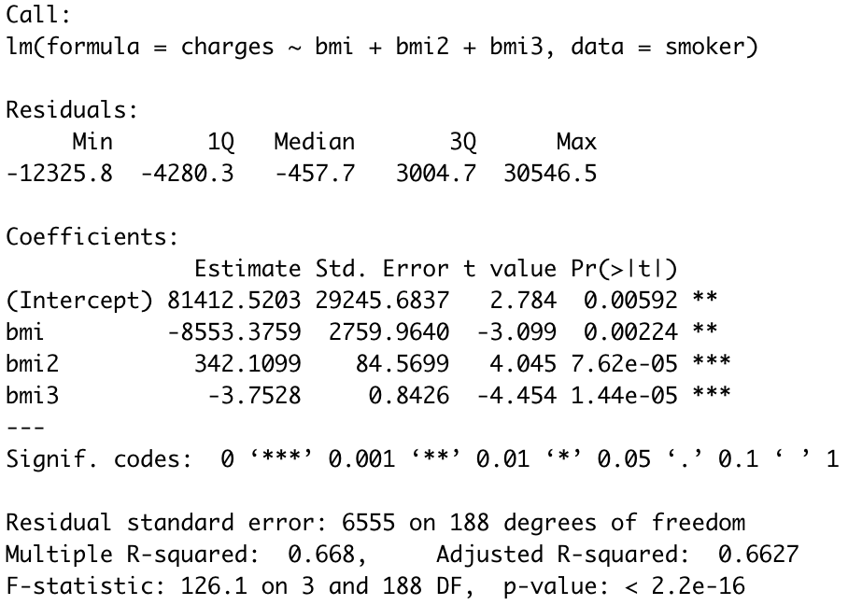
探索式資料分析
Exploratory Data Analysis
一次方
二次方
三次方

Slide 24
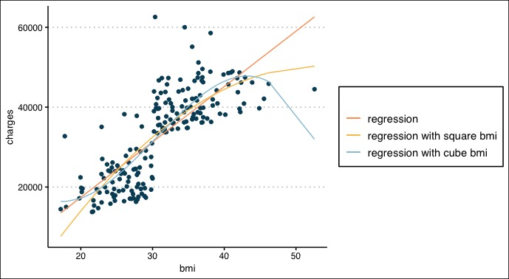
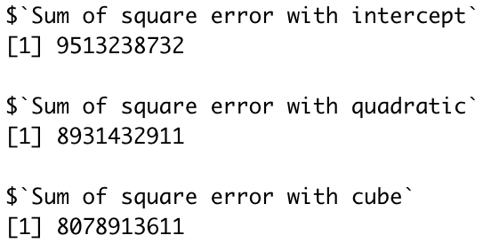
探索式資料分析
Exploratory Data Analysis

Slide 25
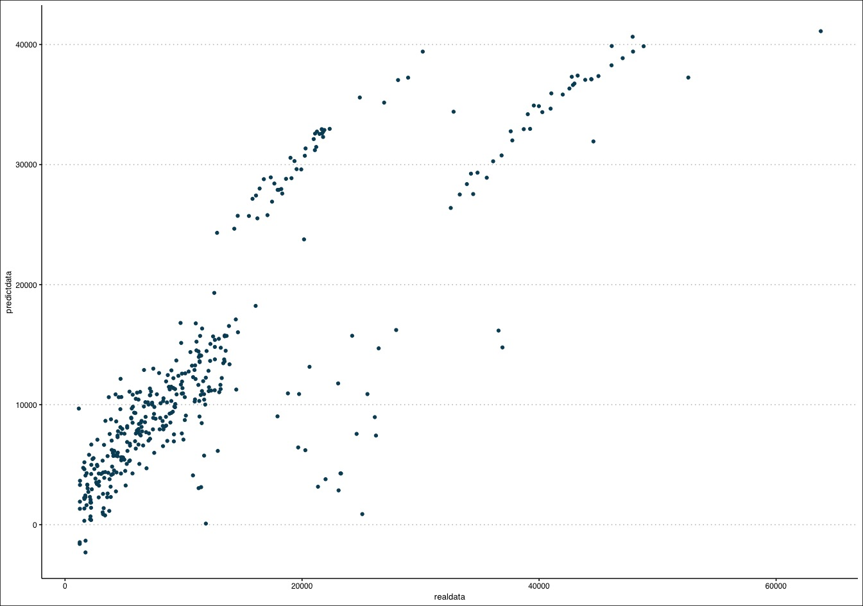
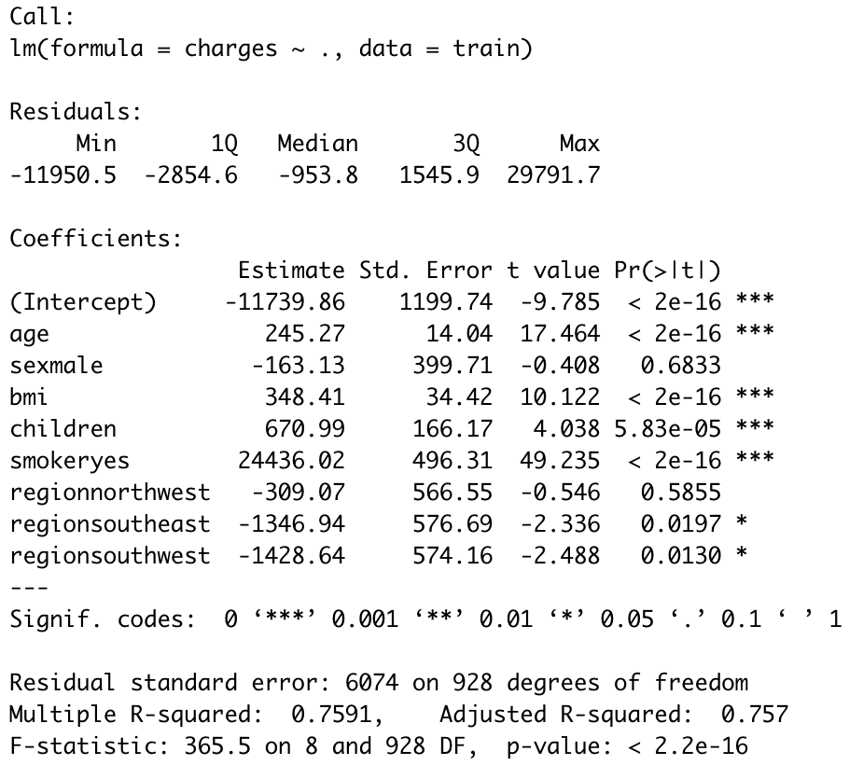
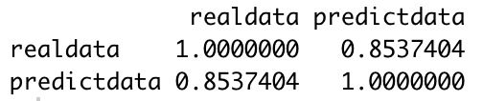
迴歸分析
Regression

Slide 26
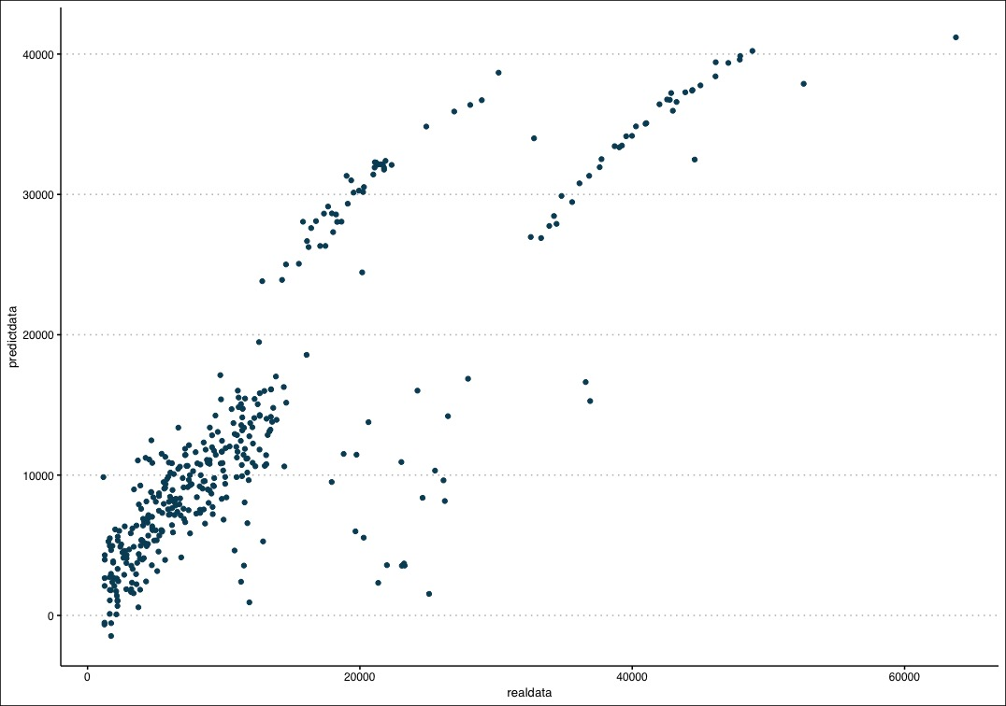
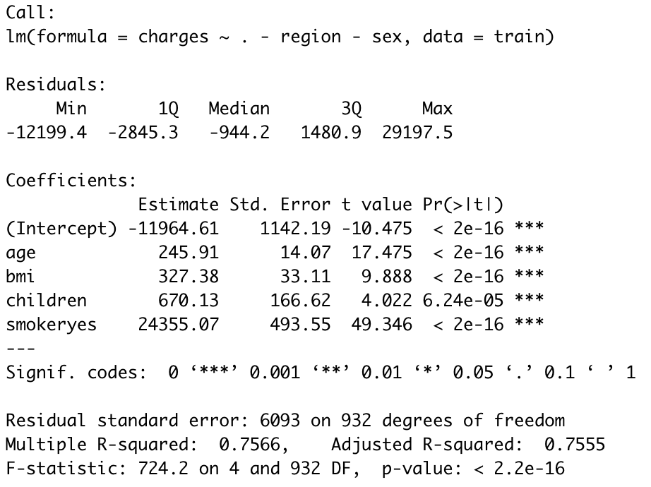
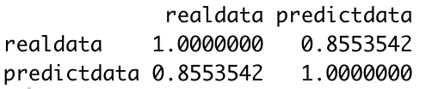
迴歸分析
Regression

Slide 27
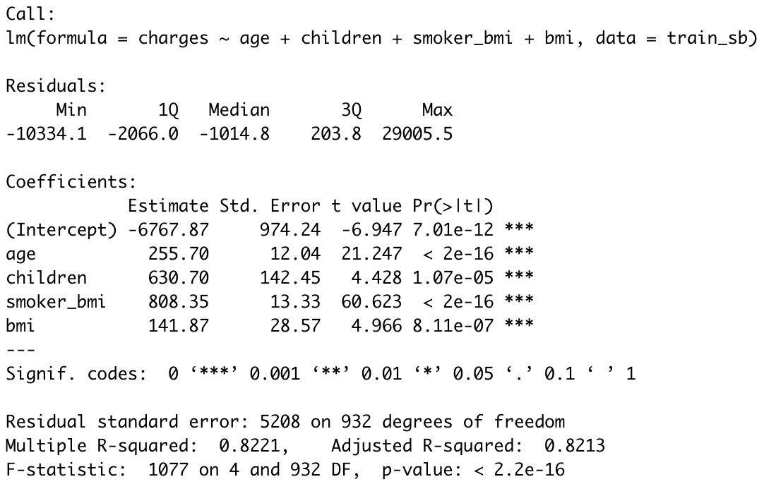
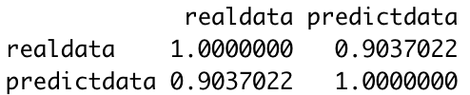

迴歸分析
Regression
Prediction :
VIF :

Slide 28
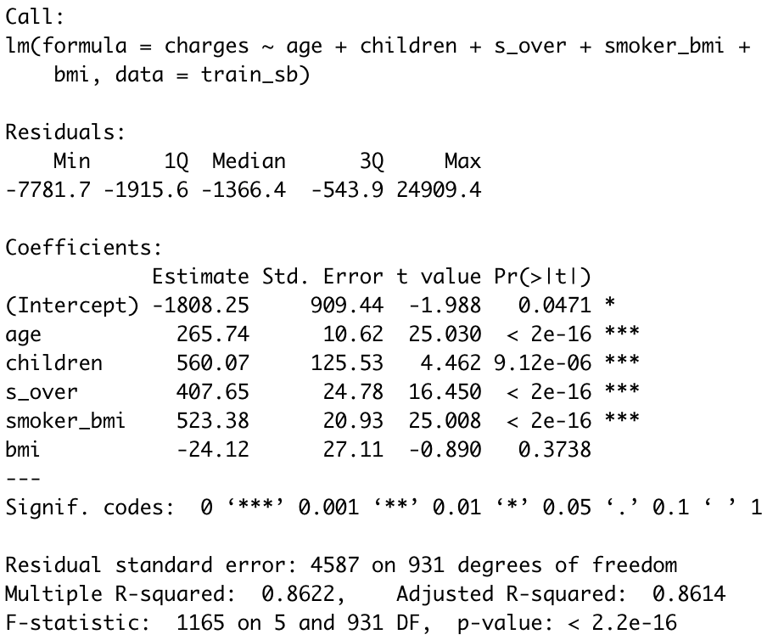
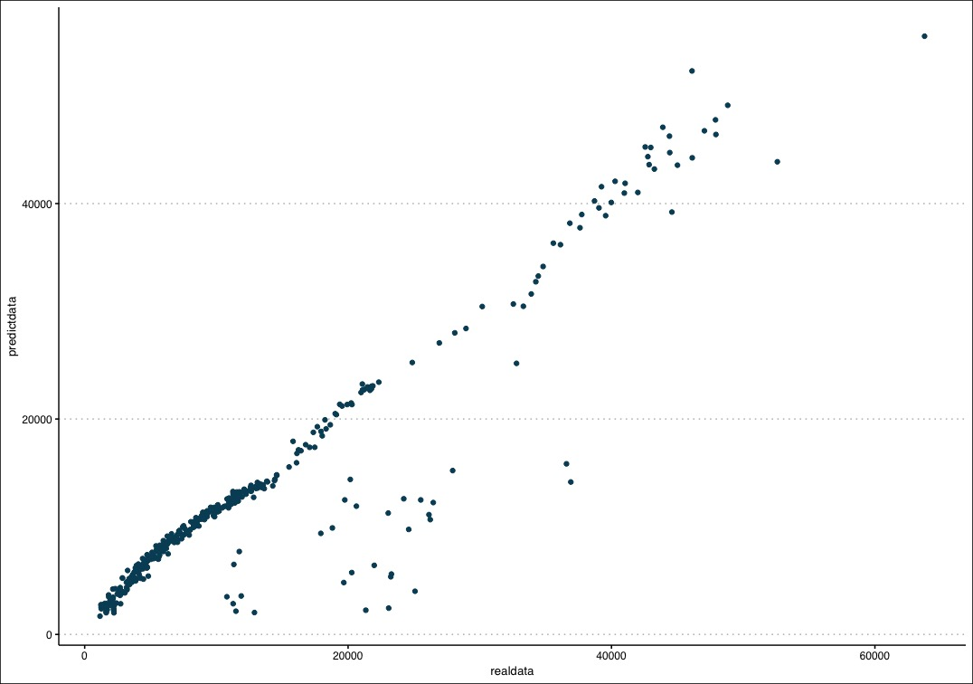
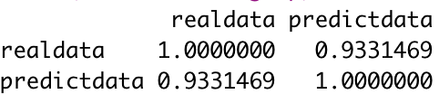
迴歸分析
Regression
Prediction :
VIF :

Slide 29
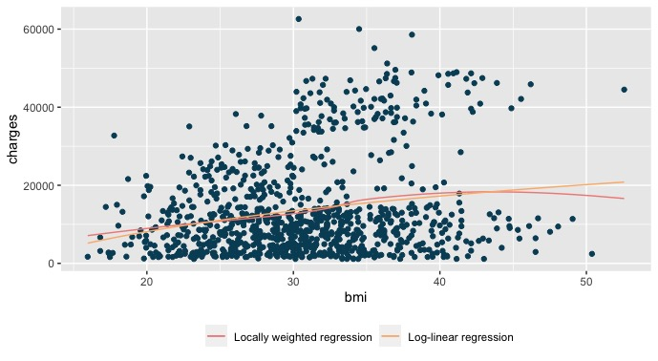
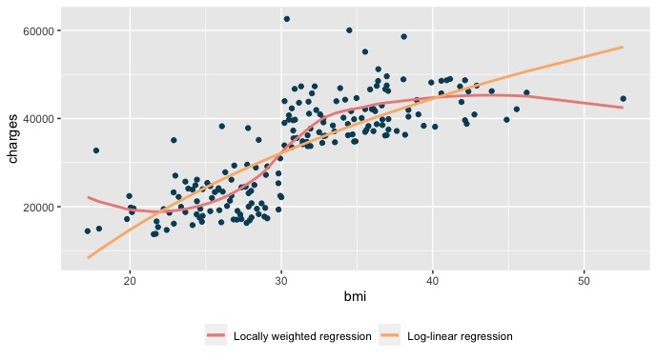
迴歸分析
Regression

Slide 30
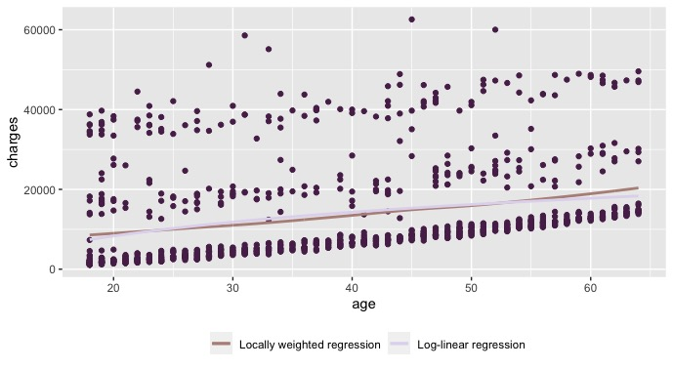
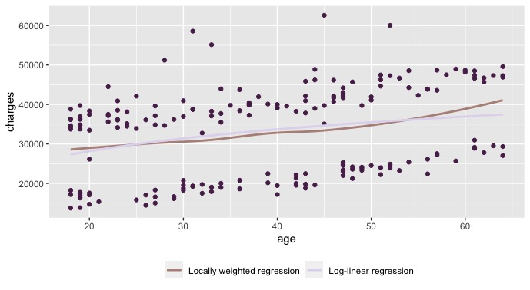
迴歸分析
Regression

Slide 31
04
分類樹

Slide 32
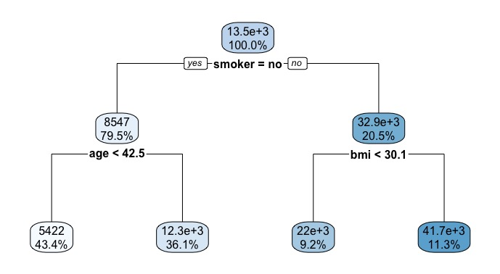

分類樹
Classification

Slide 33
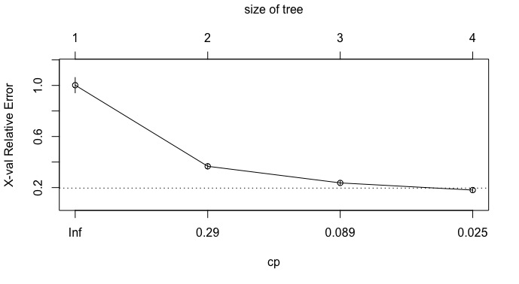
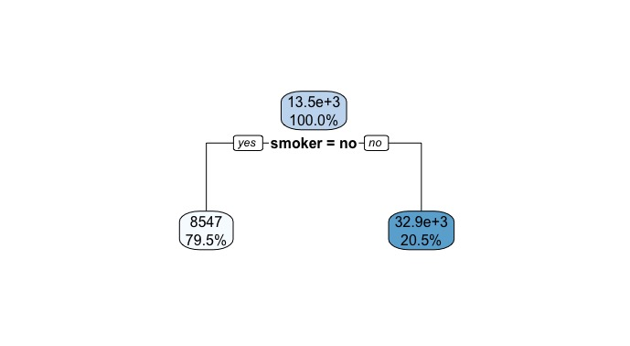
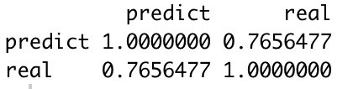
分類樹
Classification

Slide 34
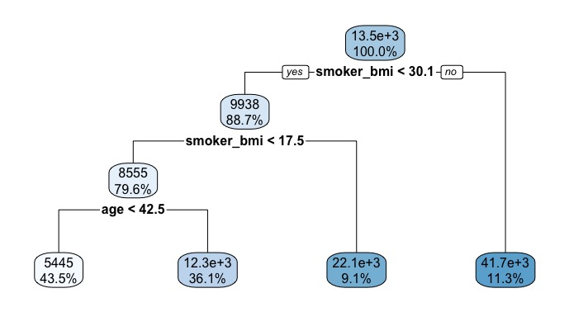
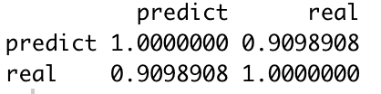
分類樹
Classification

Slide 35
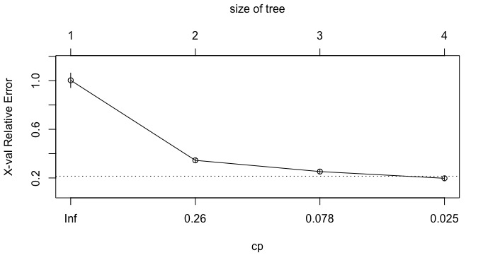
分類樹
Classification

Slide 36
Thank You

